Slide 1
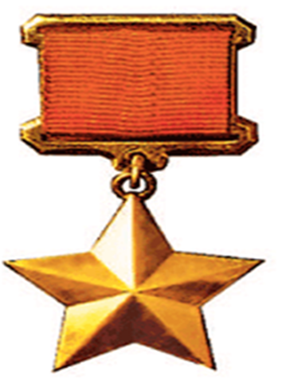
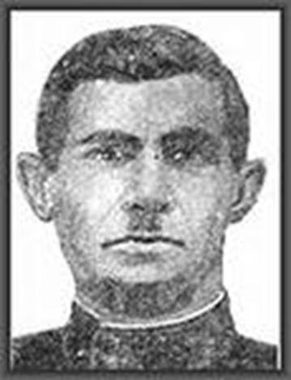
Ломакин Алексей Максимович

Slide 2
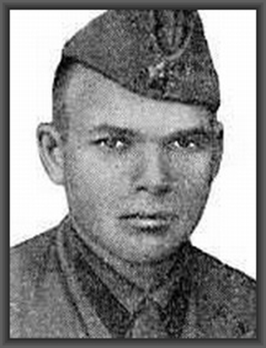
Сонин Иван Егорович

Slide 3
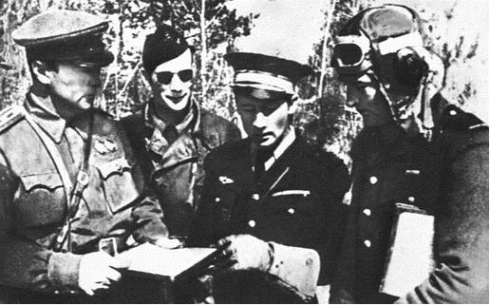
Младший лейтенант Альберт Дюран (справа) доложил командиру полка "Нормандия" майору Жану Тюляну (второй справа) о проведенном воздушном бое

Slide 4
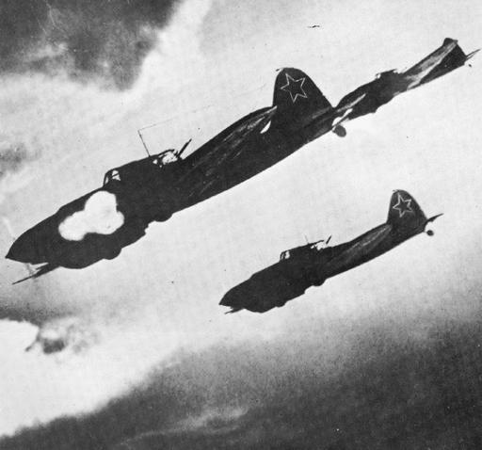

Slide 5
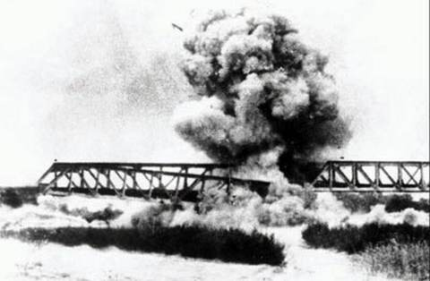
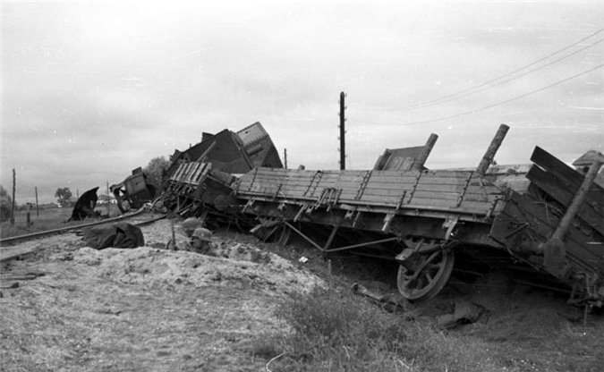
«Рельсовая война»

Slide 6
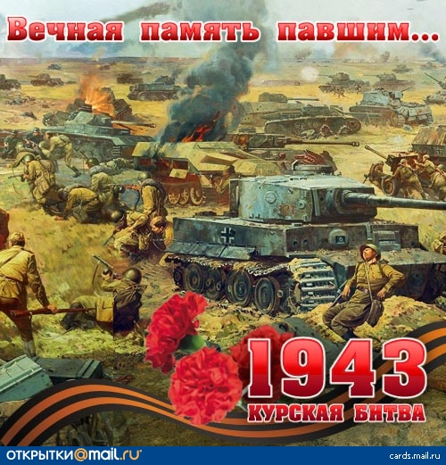

Slide 7
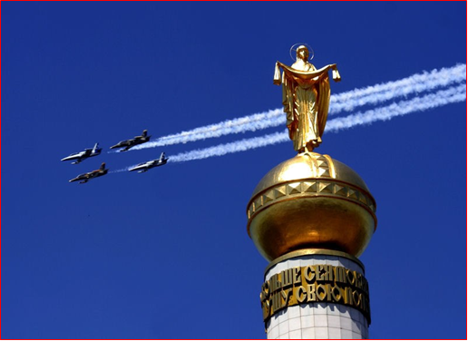
3 мая 1995 года зазвонили колокола над Прохоровкой. В этот день была открыта новая духовная святыня, символ народной памяти – храм святых апостолов Петра и Павла. Скульптор – Вячеслав Михайлович Клыков.

